Slide 1

INGETIS — ÉCOLE D'INGÉNIERIE INFORMATIQUE
BC2
Concevoir et déployer des architectures sécurisées
ECOTRACK
Architecture de Sécurité Défensive
Système Intelligent de Gestion des Déchets Urbains
Plateforme IoT & Cybersécurité pour la Smart City
CANDIDAT
SPÉCIALITÉ
DATE DE SOUTENANCE
SIDIBE Sâlih
Mastère 1 — Expert en Architecture
Systèmes, Réseaux et Sécurité Informatique
30 juin 2026

Slide 2








SOMMAIRE
2
Plan de présentation
La présentation s'articule en 7 parties, de la segmentation réseau jusqu'à la feuille de route ISO 27001.
INTRODUCTION
PARTIE 1
Contexte et mission de sécurité
Architecture en couches et segmentation réseau
PARTIE 2
PARTIE 3
Déploiement et configuration des équipements
Chiffrement et infrastructure à clé publique (PKI)
PARTIE 4
PARTIE 5
Politiques IAM et modèle Zero Trust
Virtualisation et conteneurisation des services
PARTIE 6
PARTIE 7
Sécurisation OWASP, automatisation et documentation
Bilan de posture, limites et perspectives ISO 27001
ECOTRACK — SIDIBE Sâlih — Soutenance BC2

Slide 3



INTRODUCTION
4
Contexte et mission de sécurité
ECOTRACK est une startup fictive mais réaliste opérant dans le secteur des plateformes IoT environnementales. Son système d'information hétérogène doit être sécurisé face à trois profils d'attaquants :
Attaquant externe opportuniste
Attaquant externe avancé
Attaquant interne / accès compromis
Script kiddie exploitant des vulnérabilités publiques connues via des scans automatisés.
Utilise Nmap, Nikto, SQLMap — cible la surface DMZ.
Utilisateur légitime ou certificat VPN usurpé cherchant une élévation de privilèges.
Système d'information hétérogène — services web, base de données PostgreSQL, scripts IoT, interfaces d'administration.
ECOTRACK — SIDIBE Sâlih — Soutenance BC2
Notes:
Notre platforme doit faire face à trois profils d’attaquants,

Slide 4
5
PARTIE 1 — ARCHITECTURE SÉCURISÉE EN COUCHES ET SEGMENTATION RÉSEAU
ECOTRACK — SIDIBE Sâlih — Soutenance BC2

Slide 5
PARTIE 1 — ARCHITECTURE SÉCURISÉE EN COUCHES ET SEGMENTATION
6
1.1 — Défense en profondeur : 5 couches superposées
Aucune couche n'est infaillible seule : la compromission de l'une ne doit pas entraîner celle de l'ensemble du système.
Périmétrique
pfSense (Default Deny, 4 interfaces), Suricata IPS, Squid proxy, HAProxy + Keepalived
1
DMZ + pfSense
Réseau
6 ponts virtuels Proxmox, matrice de flux stricte, tout flux non déclaré = rejeté
2
Segmentation Zero Trust
Système
SSH durci, services désactivés, agents Wazuh temps réel
3
OS Hardening + EDR
Application
Nginx + ModSecurity CRS (paranoïa 2), test HTTP 403 validé
4
WAF OWASP
Données
PostgreSQL pgcrypto AES-256-CBC, bcrypt factor 12, RBAC
5
Chiffrement + RBAC
ECOTRACK — SIDIBE Sâlih — Soutenance BC2

Slide 6
PARTIE 1 — ARCHITECTURE SÉCURISÉE EN COUCHES ET SEGMENTATION
7
1.2 — Cinq zones réseau
ZONE
BRIDGE / RÉSEAU
COMPOSANTS
RÈGLE PFSENSE RÉSUMÉE
WAN
vmbr0 / Internet
Interface Hetzner
Default Deny — tout bloqué sauf établis
Access pfSense
vmbr1 / 10.0.0.0/24
pfSense (10.0.0.2)
Transit hôte → pare-feu uniquement
DMZ
vmbr2 / 10.10.1.0/24
ECO-PROXY, ECO-LB-02, VIP .100
WAN → DMZ : TCP 80/443 vers VIP uniquement
Applicative
vmbr3 / 10.10.2.0/24
APP-ECO (.12), ECO-DB (.30/.31)
Reverse proxy ports 80 → APP ports 80
Management
vmbr4 / 10.10.3.0/24
ECO-SEC Wazuh (.10), ECO-MON (.11)
Mgmt → Toutes zones : lecture seule 1514/9100
IoT
vmbr5 / 10.10.4.0/24
Mosquitto MQTT, scripts de simulation
IoT → APP : TCP 5432 (ECO-DB) uniquement
ECOTRACK — SIDIBE Sâlih — Soutenance BC2

Slide 7



PARTIE 1 — ARCHITECTURE SÉCURISÉE EN COUCHES ET SEGMENTATION
8
1.3 — Règle de fermeture globale et Zero Trust
Inspection continue
Alerte temps réel
Traçabilité totale
L'IPS Suricata analyse en continu les paquets WAN entrants
Transmission immédiate des alertes au SIEM Wazuh
Chaque règle autorisée est documentée et journalisée
Tout flux inter-zones non explicitement déclaré dans la matrice est rejeté silencieusement.
ECOTRACK — SIDIBE Sâlih — Soutenance BC2

Slide 8
9
PARTIE 2 — DÉPLOIEMENT ET CONFIGURATION DES ÉQUIPEMENTS
ECOTRACK — SIDIBE Sâlih — Soutenance BC2

Slide 9
PARTIE 2 — DÉPLOIEMENT ET CONFIGURATION DES ÉQUIPEMENTS
10
2.1 — Configuration pfSense : règles déployées
Six règles de filtrage implémentées sur pfSense, chacune journalisée pour alimenter le SIEM.
1
WAN → DMZ
2
DMZ → Applicative
Pass TCP vers VIP 10.10.1.100 sur ports 80/443 — inspection stateful active
Pass TCP depuis ECO-DB vers ECO-APP port 80 et ECO-DB port 5432
3
DMZ → WAN (sortant)
4
Management → Toutes zones
Pass TCP 10.10.1.0/24 → any 80/443 — intercepté par Squid pour audit
Pass TCP/UDP 10.10.3.0/24 ports Wazuh 1514/1515 et Prometheus 9100
5
IoT → Applicative
6
Règle par défaut
Pass TCP depuis l'IP du script d'ingestion uniquement vers ECO-DB 5432
Block all — rejet silencieux sur toutes interfaces, logs activés
ECOTRACK — SIDIBE Sâlih — Soutenance BC2

Slide 10
PARTIE 2 — DÉPLOIEMENT ET CONFIGURATION DES ÉQUIPEMENTS
11
2.2 — Durcissement SSH (OS Hardening) conforme ANSSI
DIRECTIVE sshd_config
VALEUR APPLIQUÉE
OBJECTIF SÉCURITÉ
Port
Personnalisé (hors 22)
Réduction du bruit de scans automatisés
PasswordAuthentication
no
Blocage total des attaques par dictionnaire
PubkeyAuthentication
yes
Authentification asymétrique obligatoire (Ed25519)
PermitRootLogin
no
Interdiction d'accès root direct sur le réseau
Fail2ban (jail)
Max 3 tentatives/10min → ban 24h
Neutralisation des brute-force automatisés
ECOTRACK — SIDIBE Sâlih — Soutenance BC2

Slide 11


PARTIE 2 — DÉPLOIEMENT ET CONFIGURATION DES ÉQUIPEMENTS
12
2.4 — Tests de filtrage réalisés et validés
Test WAF XSS
Test bascule HAProxy
Injection <script>alert(1)</script>
Arrêt simulé du nœud primaire
✓ VALIDÉ
✓ VALIDÉ
HTTP 403 Forbidden retourné par ModSecurity
Basculement automatique Keepalived en moins de 5 secondes
Test réplication PostgreSQL
Test Fail2ban
Coupure simulée d'ECO-DB
3 tentatives SSH échouées
✓ VALIDÉ
✓ VALIDÉ
Promotion automatique d'ECO-DB-02 par Patroni
Bannissement IP automatique confirmé dans les logs
ECOTRACK — SIDIBE Sâlih — Soutenance BC2

Slide 12
13
PARTIE 3 — INFRASTRUCTURE À CLÉ PUBLIQUE (PKI)
ECOTRACK — SIDIBE Sâlih — Soutenance BC2

Slide 13


PARTIE 3 — CHIFFREMENT ET INFRASTRUCTURE À CLÉ PUBLIQUE (PKI)
15
3.2 — PKI interne : hiérarchie et cycle de vie
Le serveur OpenVPN est installé directement sur l'hôte Debian 12 (et non sur pfSense), agissant comme passerelle d'accès exclusive et étanche avant Proxmox VE et les segments internes.
CA Racine
Certificat Serveur VPN
Certificats Clients (×5)
RSA 4096 bits
RSA 2048 bits
RSA 2048 bits
Validité : 10 ans
Validité : 2 ans
Validité : 1 an
Signature des entités inférieures — clé privée confinée sur le serveur Debian
Identité du serveur OpenVPN Debian — signé par la CA racine
Abdallah, Boubacar, Wilfried, Terry, Salih — nominatifs et révocables
ECOTRACK — SIDIBE Sâlih — Soutenance BC2

Slide 14
16
PARTIE 4 — POLITIQUES IAM ET MODÈLE ZERO TRUST
ECOTRACK — SIDIBE Sâlih — Soutenance BC2

Slide 15


PARTIE 4 — POLITIQUES IAM ET MODÈLE ZERO TRUST
17
4.1 — Application du modèle Zero Trust
«Ne jamais faire confiance, toujours vérifier» — quatre piliers concrets dans l'infrastructure ECOTRACK :
Micro-segmentation
Authentification forte
Moindre privilège
Inspection continue
5 ponts virtuels Proxmox créent des zones hermétiques — Default Deny par pfSense
Tunnel OpenVPN requis avant tout accès, puis SSH par clé Ed25519 — aucun mot de passe
Chaque VM, conteneur et compte de service dispose uniquement des droits nécessaires
Suricata (réseau), ModSecurity (applicatif), Wazuh (hôte) — analyse indépendante de l'origine
ECOTRACK — SIDIBE Sâlih — Soutenance BC2

Slide 16
PARTIE 4 — POLITIQUES IAM ET MODÈLE ZERO TRUST
18
4.2 — Gestion des identités et des accès (IAM)
COUCHE D'ACCÈS
MÉCANISME IAM
DÉTAILS DE CONFIGURATION
Accès infrastructure
OpenVPN
5 certificats nominatifs (Abdallah, Boubacar, Wilfried, Terry, Salih)
Accès SSH
Clés Ed25519
PermitRootLogin no, PasswordAuthentication no — Fail2ban 3 tentatives max
PostgreSQL
RBAC à rôles distincts
Rôle app (lecture/écriture limité), read-only, admin — moindre privilège
Proxmox VE
Accès via tunnel VPN uniquement
Console admin restreinte à la zone Management (10.10.3.0/24)
ECOTRACK — SIDIBE Sâlih — Soutenance BC2

Slide 17
19
PARTIE 5 — VIRTUALISATION ET CONTENEURISATION DES SERVICES
ECOTRACK — SIDIBE Sâlih — Soutenance BC2

Slide 18
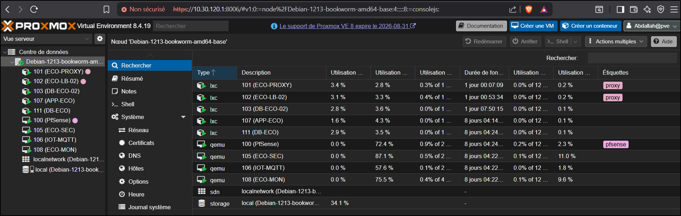
PARTIE 5 — VIRTUALISATION ET CONTENEURISATION DES SERVICES
20
5.1 — Hyperviseur Proxmox VE : architecture de virtualisation
Hébergement unique sur Hetzner AX41-NVMe (Debian 12 / Proxmox VE 8) — KVM pour les VMs, LXC pour les conteneurs légers.
ECOTRACK — SIDIBE Sâlih — Soutenance BC2

Slide 19
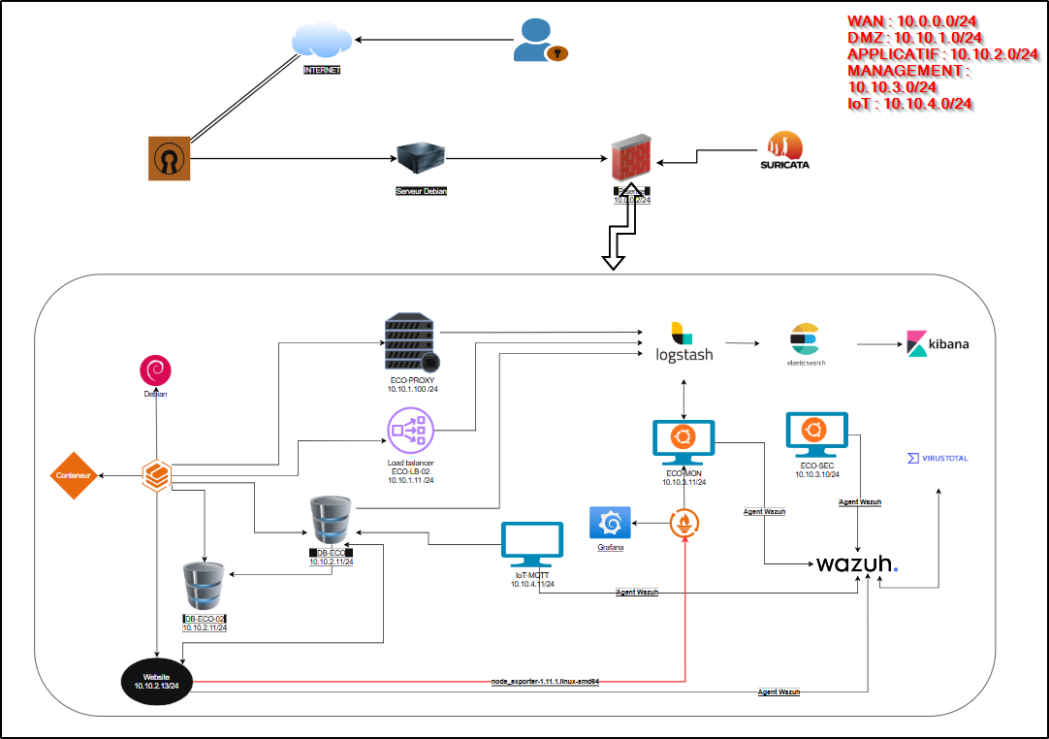
TOPOLOGIE RESEAU
21
ECOTRACK — SIDIBE Sâlih — Soutenance BC2

Slide 20
22
PARTIE 6 — AUTOMATISATION ET DOCUMENTATION
ECOTRACK — SIDIBE Sâlih — Soutenance BC2

Slide 21




PARTIE 6 — SÉCURISATION OWASP, AUTOMATISATION ET DOCUMENTATION
23
6.1 — Scripts, documentation et souveraineté
6.1 — SCRIPTS D'AUTOMATISATION SÉCURITÉ
Script 1 — Simulateur IoT (MQTT Publisher)
Script 2 — Ingestion MQTT → PostgreSQL
Génère des valeurs aléatoires (température, poids, batterie, quantité) publiées sur Mosquitto avec authentification
Surveille le broker en continu, valide et insère chaque mesure dans ECO-DB en temps réel
6.2 — DOCUMENTATION PRODUITE
Cartographie du SI
Matrice de flux pfSense
Diagramme de zones réseau avec adressage IP, ponts virtuels et flux autorisés
Toutes les règles documentées avec source, destination, port et justification
6.3 — Souveraineté cloud — hébergeur européen Hetzner (Allemagne), conformité RGPD. Stack 100% open-source, aucune dépendance propriétaire.
ECOTRACK — SIDIBE Sâlih — Soutenance BC2

Slide 22
24
PARTIE 7 — BILAN DE POSTURE, LIMITES ET PERSPECTIVES ISO 27001
ECOTRACK — SIDIBE Sâlih — Soutenance BC2

Slide 23


PARTIE 7 — BILAN DE POSTURE, LIMITES ET PERSPECTIVES
25
7.1 / 7.2 — Posture atteinte et limites identifiées
SIX ACQUIS MAJEURS
Segmentation stricte — 5 zones hermétiques, gouvernées par pfSense Default Deny
Haute dispo DMZ — SPOF éliminé, bascule < 5s validée
WAF actif — ModSecurity Paranoia 2, test XSS bloqué confirmé
SOC centralisé — Wazuh + Elasticsearch + Grafana, MITRE ATT&CK
Accès distants gouvernés — PKI OpenVPN, 5 certificats nominatifs
Pipeline IoT sécurisé — broker authentifié et isolé
QUATRE LIMITES IDENTIFIÉES
Certificats auto-signés
Flux inter-VM en clair
Absence de backup automatisé
MQTT identifiants statiques
Remplacement prévu par Let's Encrypt (ACME) ou PKI d'entreprise
DMZ → Applicative en clair — hypothèse de confiance sur l'étanchéité des ponts
Pas de sauvegarde planifiée PostgreSQL — récupération limitée à pg_dump manuel
Authentification Mosquitto à renforcer par mTLS côté capteurs
ECOTRACK — SIDIBE Sâlih — Soutenance BC2

Slide 24


PARTIE 7 — BILAN DE POSTURE, LIMITES ET PERSPECTIVES
26
7.3 / 7.4 — Vecteurs résiduels et feuille de route ISO 27001
VECTEURS D'ATTAQUE RÉSIDUELS
Compromission OpenVPN
Zero-day pfSense/Proxmox
Risque interne
Vol de clé privée → accès Management. Parade : MFA (TOTP/FIDO2) en complément du PKI
Contre-mesures passives insuffisantes — veille CVE active et correctifs immédiats requis
Opérateurs aux privilèges étendus sur Proxmox — Zero Trust non total sur l'hyperviseur
FEUILLE DE ROUTE ISO/IEC 27001:2022
Gouvernance
Vulnérabilités
Continuité
Contrôle des accès
Audit
Rédaction d'une PSSI documentée : rôles, responsabilités, chartes
Balayage automatisé corrélé CVE en continu
Industrialisation des sauvegardes chiffrées et testées
MFA obligatoire sur Proxmox et pfSense
Pentest externe par Red Team indépendante
ECOTRACK — SIDIBE Sâlih — Soutenance BC2

Slide 25

CONCLUSION
Synthèse des compétences démontrées
Cette expérience a représenté un tournant majeur dans ma formation : la transition d'environnements locaux VMware vers un déploiement en production réelle sur serveur Hetzner/Proxmox m'a confronté aux contraintes concrètes des infrastructures exposées — gestion de la sécurité périmétrique, résolution d'incidents en conditions réelles (Keepalived, Squid, iptables), et rigueur indispensable de la documentation.
Des automatismes professionnels — les configurations opaques en début de projet (permissions système, règles de filtrage avancées, chaînes iptables) sont devenues des automatismes techniques directement mobilisables en contexte professionnel.
Merci pour votre attention — Je reste disponible pour vos questions.
SIDIBE Sâlih — Mastère 1 Cybersécurité — INGETIS Paris — Soutenance du 30 juin 2026

